Slide 1
PREGUNTAS
1. ¿Cuáles son mis principios de vida?, ¿en qué creo?
2. ¿Qué tan convencida estoy de mis valores? y ¿cuáles son?
3. ¿Qué es lo que me da fuerza para continuar adelante en momentos de incertidumbre y adversidad?
4. ¿Cómo enfrento mis derrotas, mis decepciones mis errores?
5. ¿Qué es lo que hace que yo no me dé por vencida?

Slide 2
PREGUNTAS
6. ¿Qué me mantiene motivada y entusiasmada para estudiar?
7. ¿Qué tan buena es mi relación con las personas a mi alrededor, por qué?
8. ¿Cuáles son los eventos en mi vida que me han hecho cambiar?
9. ¿Quiénes han influido en la formación de mi carácter?
10. ¿Cómo me siento actualmente con mi manera de ser?

Slide 3
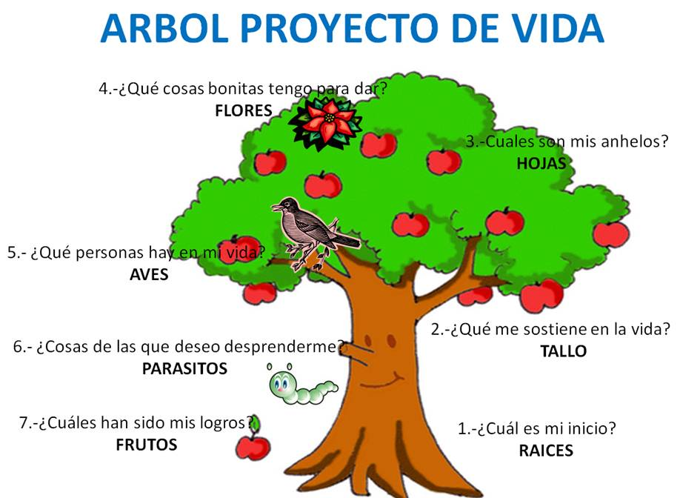
Realizar individualmente la siguiente actividad.
Comentar, en grupo la actividad y su experiencia al realizarla.

